Slide 1
CLuster学习笔记
于贺亮

Slide 2

IP地址分类

Slide 3
集群Cluster
Linux Cluster类型：
LB：Load Balancing，负载均衡
HA：High Availiablity，高可用，SPOF（single Point Of failure）
MTBF:Mean Time Between Failure 平均无故障时间
MTTR:Mean Time To Restoration（ repair）平均恢复前时间
A=MTBF/（MTBF+MTTR）
(0,1)：99%, 99.5%, 99.9%, 99.99%, 99.999%, 99.9999%
HPC：High-performance computing，高性能 www.top500.org

Slide 4
集群Cluster
提升系统高用性的解决方案之降低MTTR：
手段:冗余redundant
Active/passive 主备
Active/active 双主
Active-->heartbeat-->passive
Active<-->heartbeat<-->passive

Slide 5
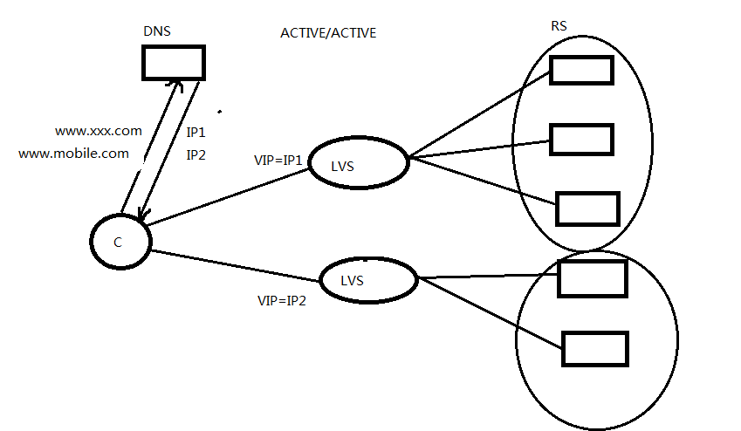
集群Cluster
双主模式
该模式一旦其中一台故障，就需要另一台服务器接管该服务器的全部任务，通过keepalive实现地址漂移，IP1地址与IP2在一台服务器，这种方式会使单台LVS服务器负载过大
Failover：故障切换，即某资源的主节点故障时，将资源转移至其它节点的操作
Failback：故障移回，即某资源的主节点故障后重新修改上线后，将之前已转移至其它节点的资源重新切回的过程

Slide 6
集群Cluster
会话保持：负载均衡
(1) session sticky：同一用户调度固定服务器
Source IP：LVS sh算法（对某一特定服务而言）
Cookie
(2) session replication：每台服务器拥有全部session
session multicast cluster
(3) session server：专门的session服务器
Memcached，Redis
HA集群实现方案
keepalived:vrrp协议
ais:应用接口规范
heartbeat
cman+rgmanager(RHCS)
coresync_pacemaker

Slide 7
集群Cluster
为实现每次LVS调度不同的RS都能访问到某个文件，需要采用数据同步机制或共享存储(用linux使用FTP服务实现)
Shared storage
NAS:文件共享服务器
SAN：存储区域网络，块级别的共享
Network partition
quorum：法定人数
with quorum： > total/2
without quorum: <= total/2
隔离设备： fence
node：STONITH = Shooting The Other Node In The Head，断电重启
资源：断开存储的连接

Slide 8
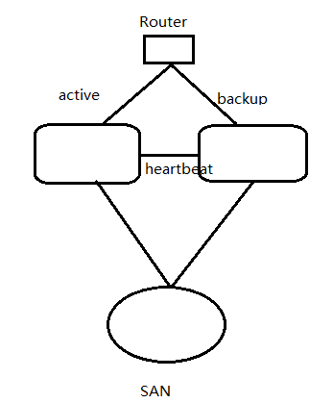
集群Cluster
SAN存储
当心跳线出现问题的时候，备用服务器会尝试接管存储这时两边同时访问会造成SAN存储的破坏，该情况需引入中间设备来进行投票
当出现脑裂现像时，需加入Fence设备，当该设备发现其中一个设备夺取active权限是不合理的就会断电重启该服务器

Slide 9
集群Cluster
lvs集群的类型：
lvs-nat：修改请求报文的目标IP,多目标IP的DNAT
lvs-dr：操纵封装新的MAC地址
lvs-tun：在原请求IP报文之外新加一个IP首部
lvs-fullnat：修改请求报文的源和目标IP(此类型kernel默认不支持)
访问流程：CIP <--> VIP == DIP <--> RIP

Slide 10
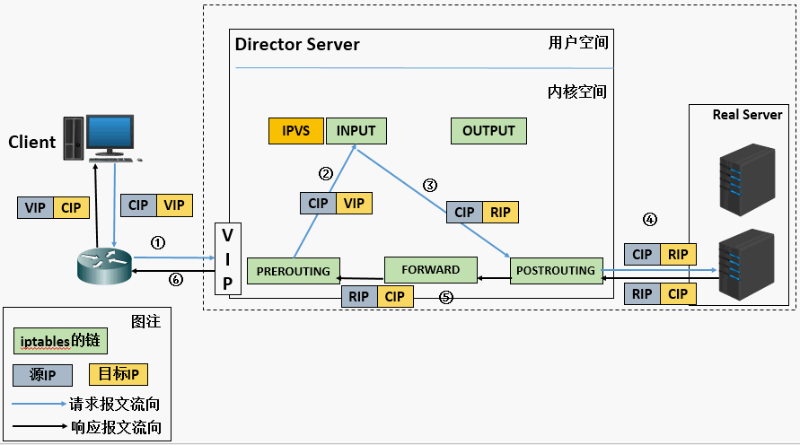
集群Cluster
lvs-nat模式

Slide 11
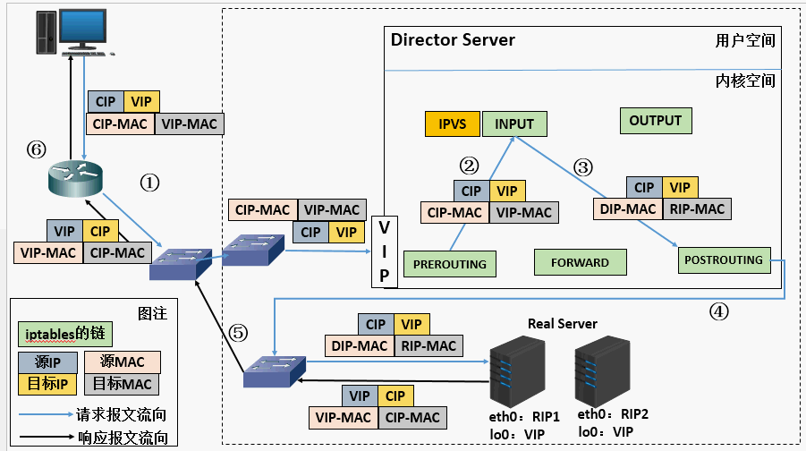
集群Cluster
lvs-dr模式

Slide 12
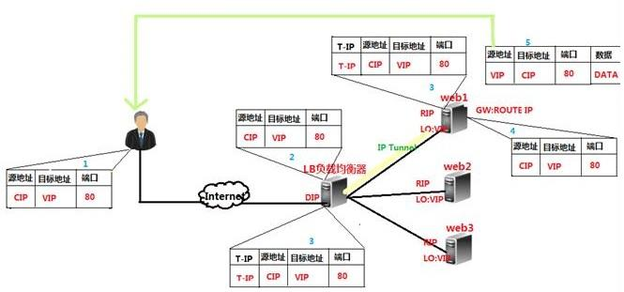
集群Cluster
lvs-tun模式

Slide 13
集群Cluster
lvs-fullnat：通过同时修改请求报文的源IP地址和目标IP地址进行转发
CIP --> DIP
VIP --> RIP
(1) VIP是公网地址，RIP和DIP是私网地址，且通常不在同一IP网络；因此，RIP的网关一般不会指向DIP
(2) RS收到的请求报文源地址是DIP，因此，只需响应给DIP；但Director还要将其发往Client
(3) 请求和响应报文都经由Director
(4) 支持端口映射

Slide 14
高可用性集群KEEPALIVED实现
HA Cluster 配置准备：
(1) 各节点时间必须同步
ntp, chrony
(2) 确保iptables及selinux不会成为阻碍
(3) 各节点之间可通过主机名互相通信（对KA并非必须）
建议使用/etc/hosts文件实现
(4) 各节点之间的root用户可以基于密钥认证的ssh服务完成互相通信（对KA并非必须）

Slide 15
高可用性集群KEEPALIVED实现
keepalived安装配置：
CentOS 6.4+ Base源
程序环境：
主配置文件：/etc/keepalived/keepalived.conf
主程序文件：/usr/sbin/keepalived
Unit File：/usr/lib/systemd/system/keepalived.service
Unit File的环境配置文件：/etc/sysconfig/keepalived

Slide 16
高可用性集群KEEPALIVED实现
配置文件组件部分：
TOP HIERACHY
GLOBAL CONFIGURATION
Global definitions
Static routes/addresses
VRRPD CONFIGURATION
VRRP synchronization group(s)：vrrp同步组
VRRP instance(s)：即一个vrrp虚拟 路由器
LVS CONFIGURATION
Virtual server group(s)
Virtual server(s)：ipvs集群的vs和rs

Slide 17
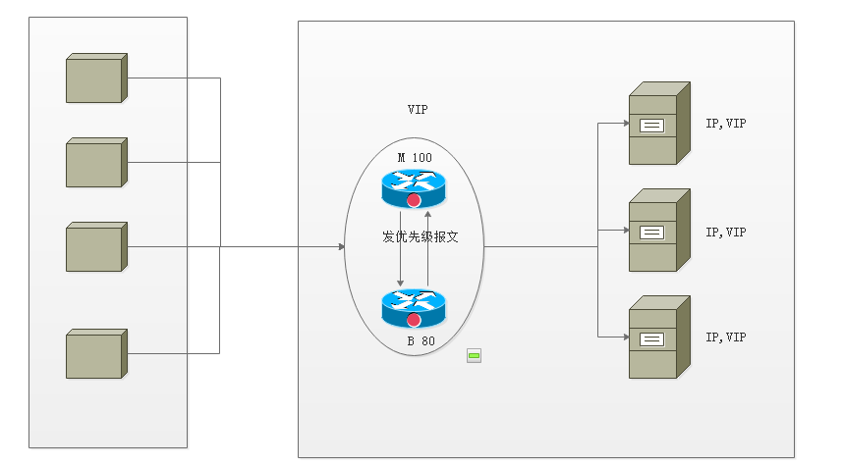
高可用性集群KEEPALIVED实现

